Slide 1

z
Notes:
ss

Slide 2
第二节课： “判断性别”Demo需求分析和初步设计（下2）

Slide 3
内容预览
回顾相关课程内容
主问题：如何求梯度
任务：根据梯度下降算法实现训练
任务：改进训练，使其收敛

Slide 4
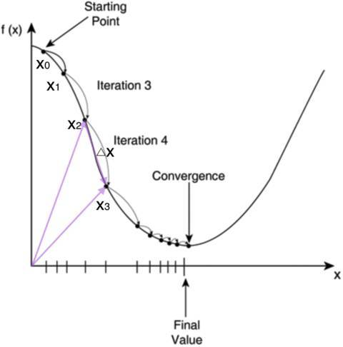
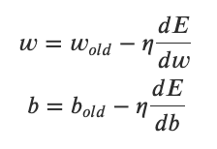

回顾相关课程内容
第二节课：“判断性别”Demo需求分析和初步设计（下1）
为什么引入损失函数？
损失函数的表达式是什么？
有了损失函数，如何具体判断得到一组权重、偏移是合适的呢？
什么是随机梯度下降？
更新权重、偏移的梯度下降公式是什么？
自学、展学
𝑒=𝐸($y_{输出}$)

Slide 5
主问题：如何求梯度

Slide 6
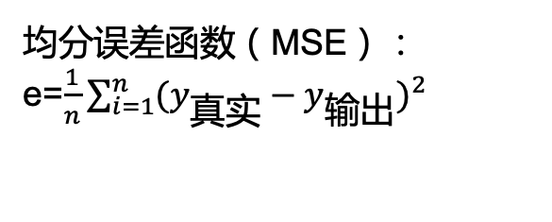
主问题：如何求梯度
对于“判断性别”的Demo，𝐸可以是什么函数？
自学、互学、展学
均分误差函数（MSE）：
e=$\frac{1}{n}\sum_{i=1}^{n}{{(y_{真实}−y_{输出})}^{2}}$

Slide 7
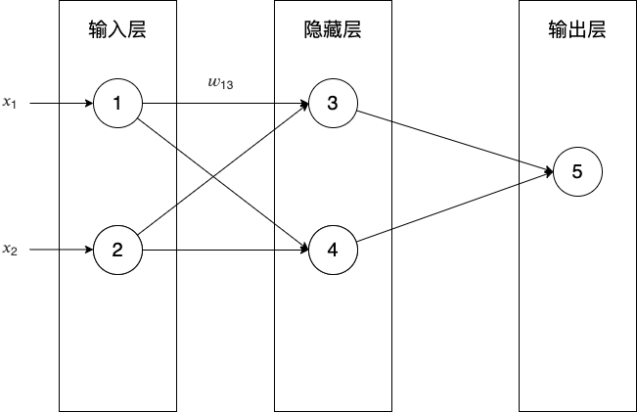
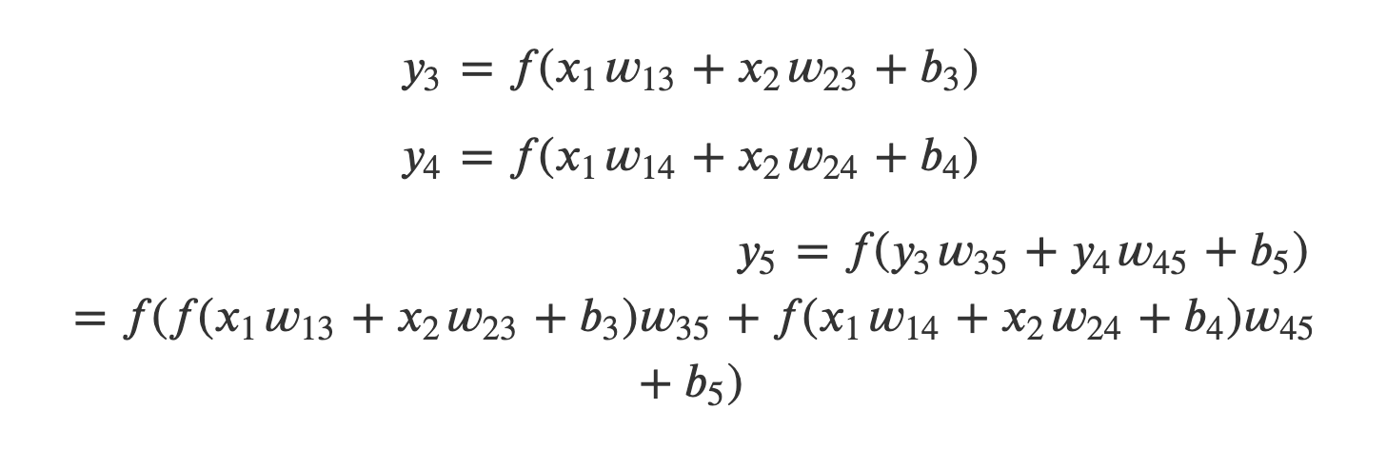
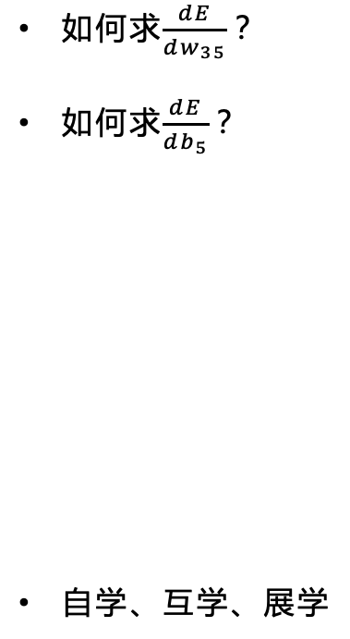

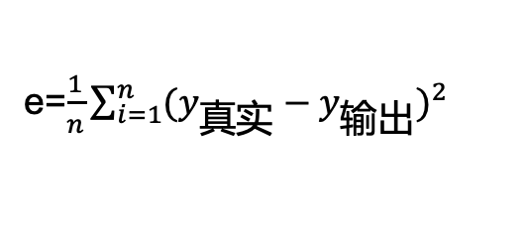
主问题：如何求梯度
e=$\frac{1}{n}\sum_{i=1}^{n}{{(y_{真实}−y_{输出})}^{2}}$
如何求$\frac{dE}{dw_{35}}$？
如何求$\frac{dE}{db_{5}}$？
自学、互学、展学
因为E是$y_{5}$的函数，而$y_{5}$是$w_{35}的函数$，所以根据链式求导法则，可以得到：
$$\frac{dE}{dw_{35}}=\frac{dE}{dy_{5}}\frac{dy_{5}}{dw_{35}}$$
其中：
$$\frac{dE}{dy_{5}}=−\frac{2}{n}(y_{真实}−y_{5})$$
$$\frac{dy_{5}}{dw_{35}}=y_{3}f^{′}(y_{3}w_{35}+y_{4}w_{45}+b_{5})$$

Slide 8
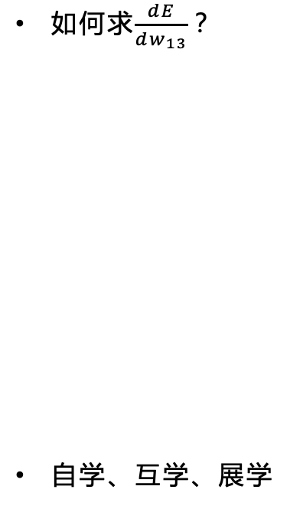

主问题：如何求梯度
如何求$\frac{dE}{dw_{13}}$？
自学、互学、展学
因为E是$y_{5}$的函数，而$y_{5}$是$y_{3}的函数$，$y_{3}$又是$w_{13}的函数$，所以根据链式求导法则，可以得到：
$$\frac{dE}{dw_{13}}=\frac{dE}{dy_{5}}\frac{dy_{5}}{dy_{3}}\frac{dy_{3}}{dw_{13}}$$
其中：
$$\frac{dE}{dy_{5}}=−\frac{2}{n}(y_{真实}−y_{5})$$
$$\frac{dy_{5}}{dy_{3}}=w_{35}f^{′}(y_{3}w_{35}+y_{4}w_{45}+b_{5})$$
$$\frac{dy_{3}}{dw_{13}}=x_{1}f^{′}(x_{1}w_{13}+x_{2}w_{23}+b_{3})$$

Slide 9
任务： 根据梯度下降算法实现训练

Slide 10
任务：根据梯度下降算法实现训练
标签、特征是什么？
已知4个有标签样本（同时包含特征和标签）用于训练，2个无标签样本用于推理
请根据梯度下降算法，实现train函数？
如何判断是否达到了希望的结果（即收敛）？
请运行程序
有什么问题？
自学、互学、展学
标签是我们要预测的事物，即男/女；
特征是输入变量，即身高和体重；

Slide 11
任务：改进训练，使其收敛

Slide 12
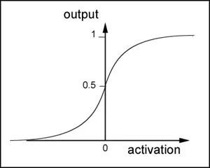
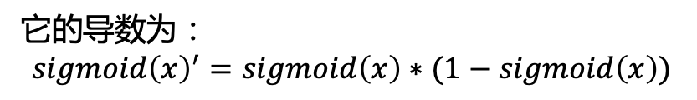
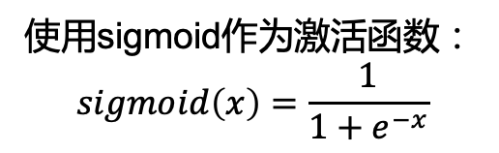
任务：改进训练，使其收敛
请找出loss无限大的原因？
应该如何改进？
修改代码，运行结果？
自学、互学、展学
输出太大
使用sigmoid作为激活函数：
$$sigmoid\left(x\right)=\frac{1}{1+e^{−x}}$$
改进激活函数
它的导数为：
$${sigmoid\left(x\right)}^{′}=sigmoid\left(x\right)∗(1−sigmoid\left(x\right))$$

Slide 13
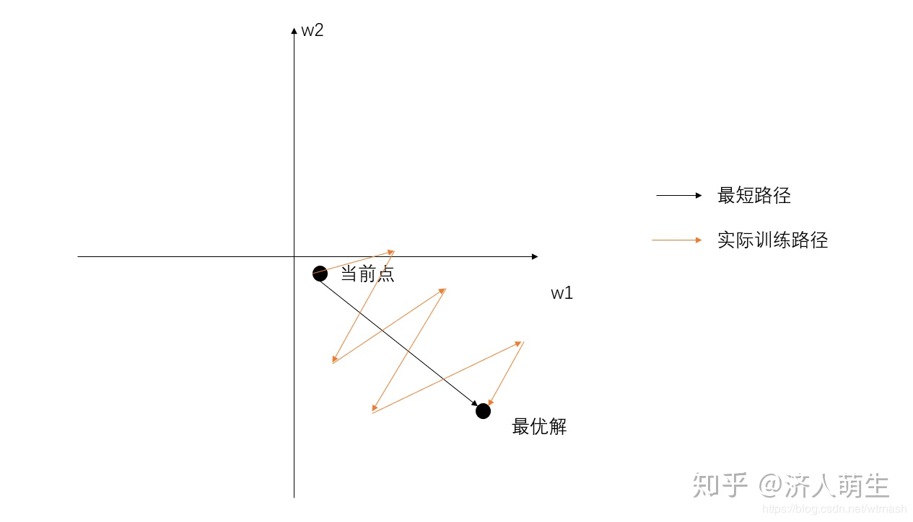
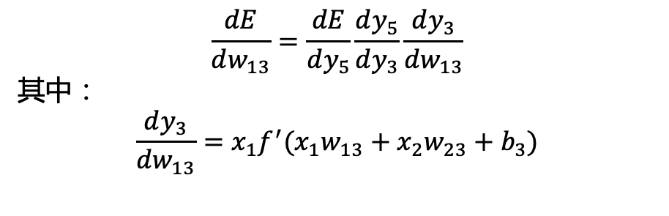
任务：改进训练，使其收敛
为什么loss一直不变？
应该如何改进？
修改代码，运行结果？
如果不零均值化，还会造成隐藏层的梯度怎么变化？
自学、互学、展学
输入太大->隐藏层的激活函数的导数为0->梯度为0->loss不变
将样本零均值化
梯度符号全部一致，要么都为正要么都为负，所以该神经元的 w 都会往同一个方向更新，即“Z型更新”，如下图所示：
$$\frac{dE}{dw_{13}}=\frac{dE}{dy_{5}}\frac{dy_{5}}{dy_{3}}\frac{dy_{3}}{dw_{13}}$$
其中：
$$\frac{dy_{3}}{dw_{13}}=x_{1}f^{′}(x_{1}w_{13}+x_{2}w_{23}+b_{3})$$

Slide 14

任务：改进训练，使其收敛
为什么会出现loss逐渐增大的情况？
如何解决？
修改代码，运行结果？
自学、互学、展学
学习率太大
如下图所示：
因为步长过大，可能会跨过谷底
减小学习率，增加轮数；
使用优化算法动态调整学习率

Slide 15
总结

Slide 16
总结
请回答所有主问题？
如何根据梯度下降算法实现训练代码？
会出现什么问题？如何解决？
自学、展学

Slide 17
参考资料
如何自己从零实现一个神经网络?
Why is sigmoid or tanh better than linear slope for an activation function?
归一化、标准化、零均值化作用及区别
训练网络时为什么会出现loss逐渐增大的情况？

Slide 18
下节课预告
第三节课：使用Meta3D重写代码

Slide 20
问答
计算损失函数的目的？ 用于判断权重、偏移是否为合适的值

